Slide 1
Data Retrieval
Data retrieval means obtaining data from a database management system such as DBMS.
In order to retrieve the desired data the user present a set of criteria by a query.
A query language, such as Structured Query Language (SQL), is used to prepare the queries.
Burin Rujjanapan
Updated: 16 March 2018

Slide 2
ทุกคนมองว่า มีข้อมูลใน Google.com หรือ อ.กู๋ #1
Cloud
ค้น

Slide 3
ข้อมูล (Data) มีทั้งเพชร (Info) + ถ่าน (Coal) #2

Slide 4
ทุกคนแยกได้ว่า อะไรคือเพชร อะไรคือถ่าน #3

Slide 5
เพชรมีเยอะ เก็บไว้ หรือ ปล่อยทิ้งไว้ในก้อนเมฆ #4
?
ค้นทุกวัน
คัดลอก
คัดลอก + เก็บไว้ไหน ?

Slide 6
เก็บสะสม (เพชร) สิ่งที่ค้นพบจากก้อนเมฆ #5
แหล่งเก็บ
ข้อมูล
ส่วนตัว
นำออก
ได้ง่าย
ค้น
ก็อปปี้+เก็บ

Slide 7
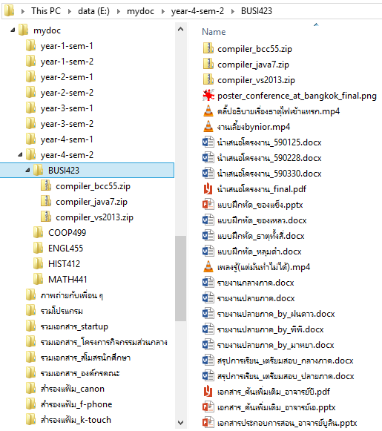
แหล่งเก็บ จัดเป็นระบบ #6
ก็อปปี้+เก็บ
เป็นระบบ เป็นระเบียบ

Slide 8

























เก็บในก้อนเมฆ #7
Dropbox
4Shared
Onedrive
Google drive
Facebook
Line

Slide 9

แหล่งข้อมูล #8
มีแหล่งข้อมูลไหน
ให้ไปก็อปปี้ ไปเก็บ ได้บ้าง
?

Slide 10









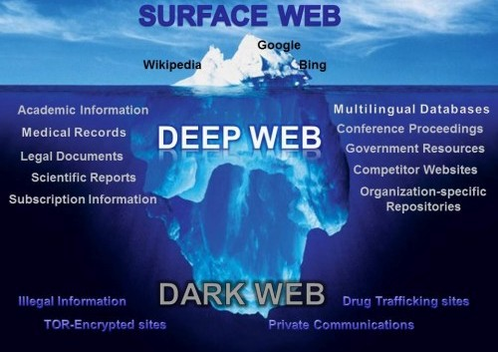




แหล่งข้อมูล มีมากมาย #9
4Shared
Facebook

Slide 11
เป้าหมายของการค้น ก็อปปี้ และ เก็บ #10
?
?
?

Slide 12
Data Retrieval
http://www.thaiall.com/google
http://www.thaiall.com/search.htm

Slide 13
Google Search Engine
+ http://www.google.com/history ผลการค้นหาที่ผ่านมา ตามบัญชีของเรา
+ ค้นเฉพาะในเว็บไซต์หนึ่ง เช่น อั้ม site:sanook.com พบห้าแสนกว่ารายการ
+ ค้นตามประเภทไฟล์ เช่น information technology filetype:pptx พบสี่หมื่นกว่าไฟล์
+ ค้นหาเนื้อหาที่เกี่ยวข้อง เช่น related:thaiall.com/article/law.htm พบสี่สิบแปดรายการ
+ ค้นหาภาพ หรือด้วยภาพ ที่ https://images.google.com/
+ ค้นหาแผนที่ ที่ http://www.google.co.th/maps/
+ ค้นหาวิดีโอ ที่ https://www.google.co.th/?tbm=vid เช่น กสิกร
+ ค้นหาข่าว ที่ https://www.google.co.th/?tbm=nws เช่น นายก
+ ค้นหาหนังสือ ที่ https://www.google.co.th/?tbm=bks เช่น สวดมนต์
+ ค้นด้วยวลี โดยใช้ double quote เช่น "แฮนด์บิล แนะนำภาพยนตร์" พบ 5 รายการ
+ ช่วยตรวจตัวสะกด เช่น "แมวว" หรือ "น่าราก"
+ พิมพ์เล็ก หรือพิมพ์ใหญ่ก็ไม่ต่างกัน ไม่ต้องห่วง เช่น "Thailand" พบ 761 ล้านทั้งคู่
+ เครื่องหมาย @#%^*()=+[]\ ไม่สำคัญ เช่น @บุรินทร์ , #(รุจจนพันธุ์) ก็เหมือน บุรินทร์ รุจจนพันธุ์

Slide 14
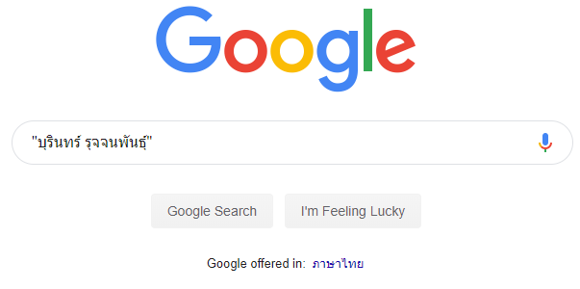
Image search by image
  + Google.com มีบริการ upload ภาพเข้าไปค้นหาภาพในระบบฐานข้อมูล
  + Bing.com มีบริการ Image Match เพื่อใช้ค้นหาภาพใน internet เช่นเดียวกับ Google

Slide 15
PPTX / PDF search
  + ใช้ Google ค้นหาแฟ้ม PPTX โดยใช้คำค้นว่า Information Technology
  + ใช้ Google ค้นหาแฟ้ม PDF โดยใช้คำค้นว่า Digital Logic พบ Chapter 1 น่าสนใจ

Slide 16
ตัวอย่างคำถาม เพื่อฝึกค้นข้อมูล
  - คุณครู จบการศึกษาจากที่ไหน
  - อัตลักษณ์ กับเอกลักษณ์ของสถาบันคืออะไร
  - อาจารย์มีหน้าตาเหมือนใครบ้าง
  - ที่เราอยู่ตอนนี้ อยู่ละติจูด (Latitude) ลองจิจูด (Longitude) ที่เท่าไร
  - สถาบันเป็นข่าวในสื่อบ้างรึเปล่า มีข่าวอะไรบ้าง
  + เสนายัน (SENAYAN) @Nation University
  + การค้นหางานวิจัย

